Slide 1
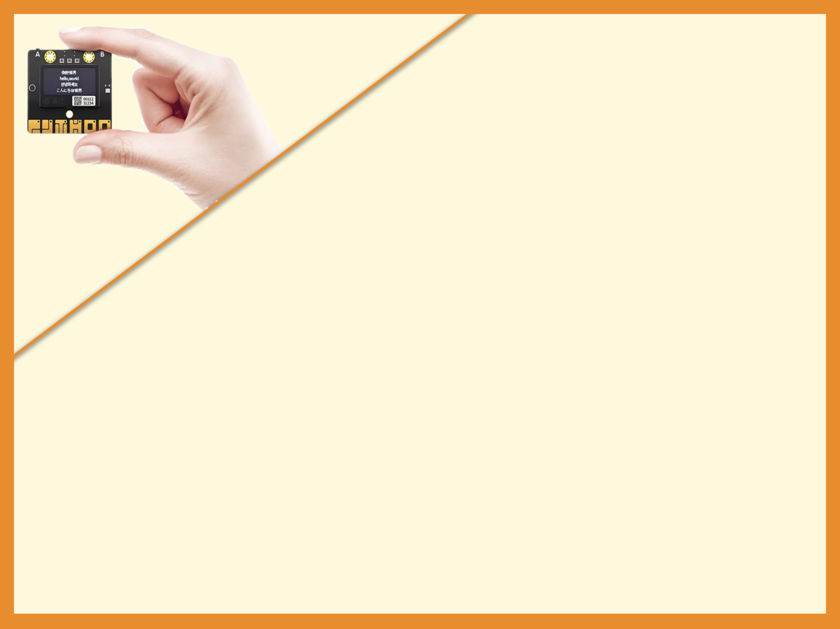
中小学物联网课程的几种设计思路
浙江省平阳县教师发展中心 谢贤晓
2019.7.16 宁夏 银川
•

Slide 2

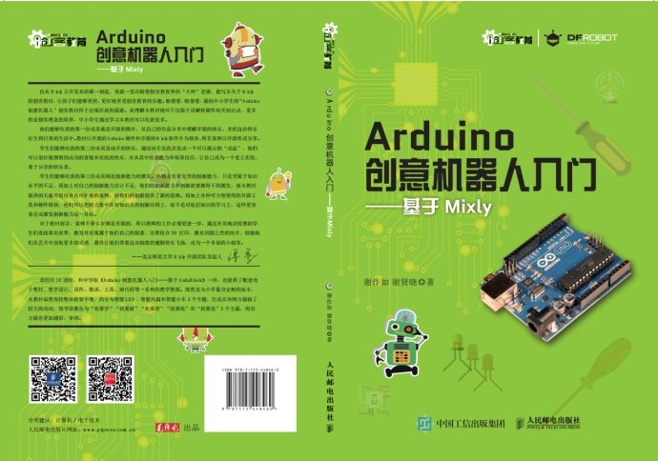
Notes:
早在2015年，我和谢贤晓老师就带着平阳的创客教师编过《Arduino创意机器人（Mixly版）》课程，那时她还在昆阳二小，还没有担任创客教育的教研员。《Arduino创意机器人》课程采用CC-BY协议开源，提供了完整的教材、课件、微视频和程序代码等课程资源，收获了来自全国各地如潮的好评

Slide 3
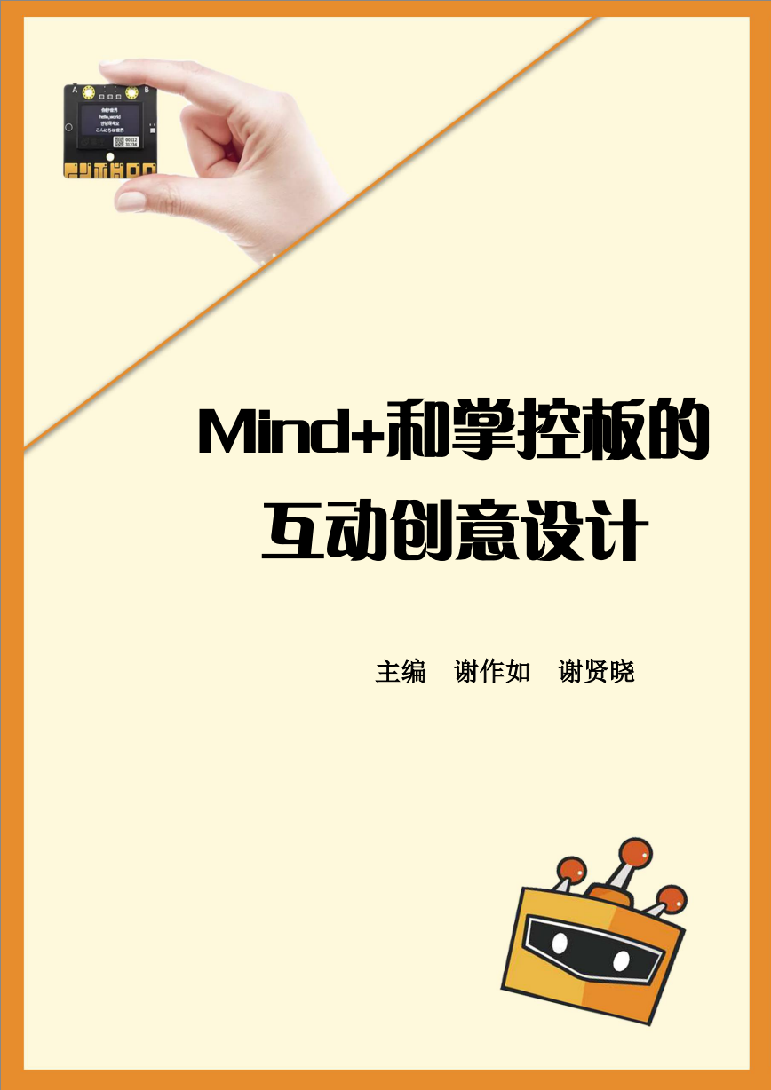
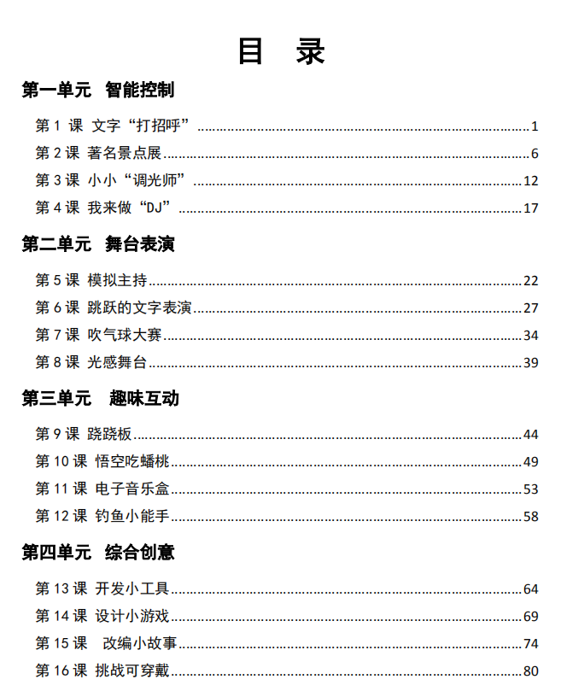

Notes:
掌控板在中小学的教学应用很广，可以用来学习编程，也可以作为探究科学的工具，可以用来研究物联网，也可以作为智能家居的终端。即使仅仅用来学编程，也有Scratch、Blockly、Arduino（这里指软件）和Python等选择。考虑到大部分老师把掌控板作为单片机来编程，我们选择一个不一样的角度，即把掌控板作为一个可以和电脑互动的智能终端（类似Scratch传感器板），制作互动媒体作品。这样一来，技术门槛会更低一些，三年级的学生都能学习了。
这个课程从四月初开始策划，完成后已经六月中旬了。开发一个课程本来就不容易，开发一个普适性强的可复制的开源课程更不容易。感谢Mind+的开发团队，根据我们的要求加班加点更新软件；更感谢平阳的创客教师团队，为开发这门课程牺牲了很多课余时间。但因为这门新开发出来的课程，毕竟还没有经过课堂教学的实践检验，教材中难免有错误，设计也难免有不够合理的地方，这些都需要在教学中再次迭代。

Slide 4
趣味物联网作品设计
基于物联网技术的科学探究
Notes:
平阳的创客教师团队要为掌控板开发的课程不仅仅这一门。我们准备继续开发以物联网为主题的，分别结合科学探究和智能家居的课程，从裸板到套件，让更多的老师能够使用这些课程，让更多的学生受益。

Slide 5
《趣味物联网作品设计》
课程目标：熟悉开源硬件掌控板的编程，理解物联网的运行原理，能够利用物联网技术设计各种与智能家居、互动媒体相关的创客作品，培养STEAM素养。
编写人员：谢作如、谢贤晓、平阳县创客教师团队。

Slide 6

《趣味物联网作品设计》
课程定位：
1）非零起点，具有Scratch编程基础；
2）偏向于网络互动，娱乐方向，项目化；
3）从简单入手，最后完成一个完整的物联网作品。

Slide 7
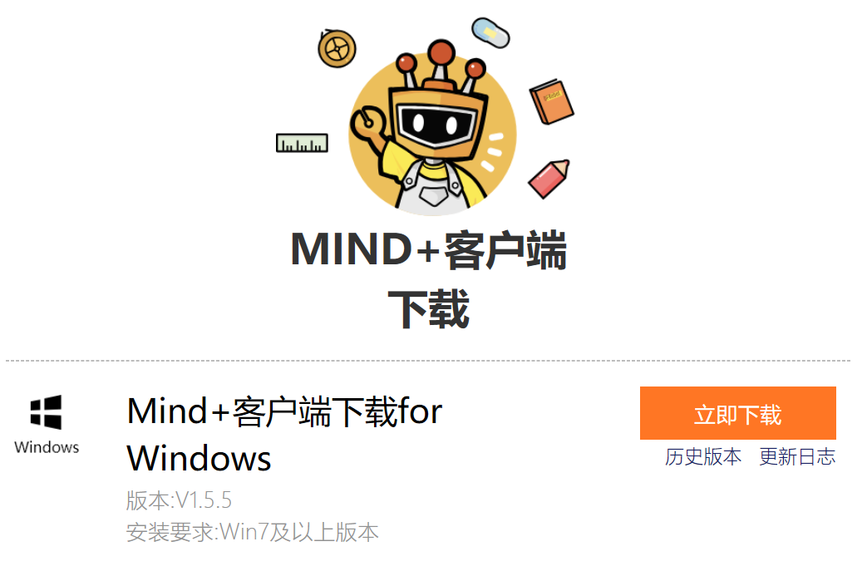
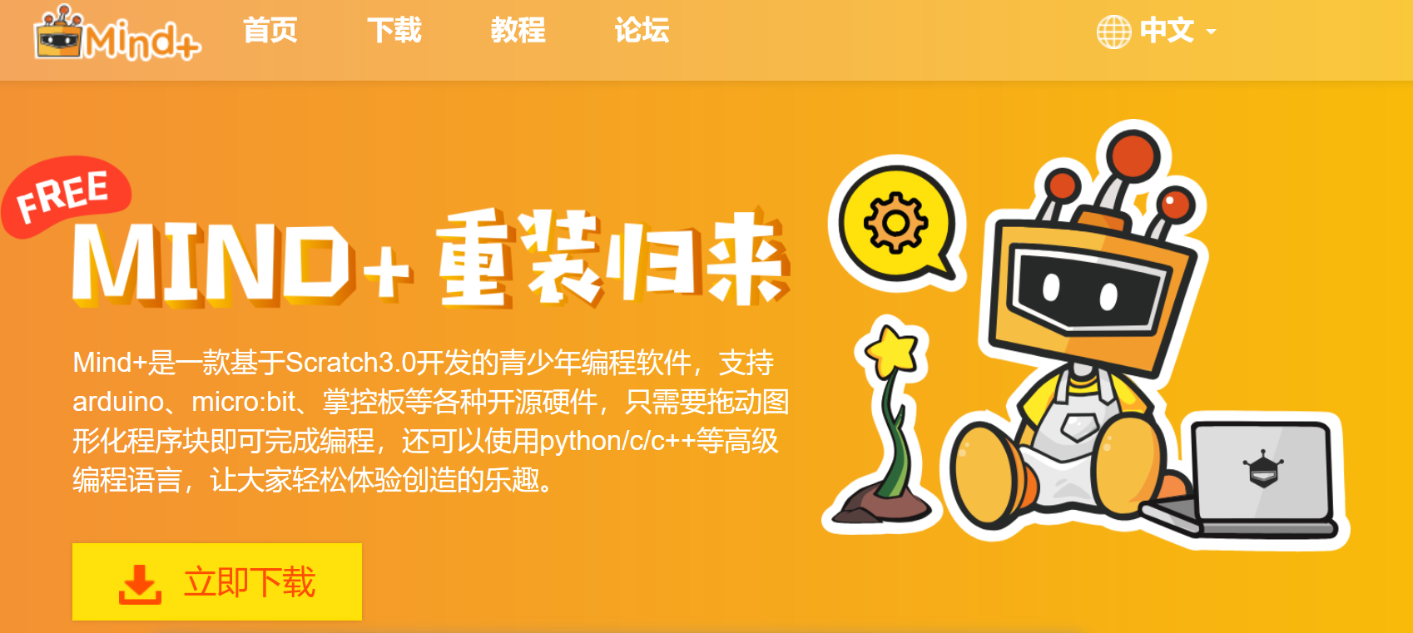
软件：Mind+
《趣味物联网作品设计》
简介：
Mind+是一款基于Scratch3.0开发的青少年编程软件，让大家轻松体验创造的乐趣。
下载地址：http://www.mindplus.cc

Slide 8
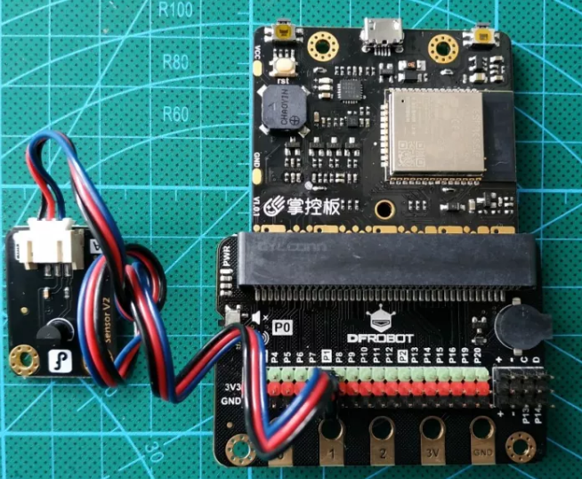
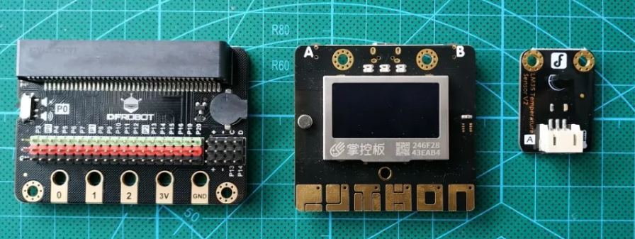
《趣味物联网作品设计》
器材（两人一组）：
1）核心：掌控板、二合一的扩展板
2）输出：继电器、舵机、电风扇
3）输入：DHT11温湿度传感器、3D手势、电导、鳄鱼夹。
教学准备：教师提供一台电脑作为数据采集服务器，定时采集各种数据，供学生连接使用。

Slide 9
《趣味物联网作品设计》
课程内容：
第一单元：掌控板编程基础（上传模式）
第二单元：校园天气预报
第三单元：简易智能家居
第四单元：物联网创意设计

Slide 10
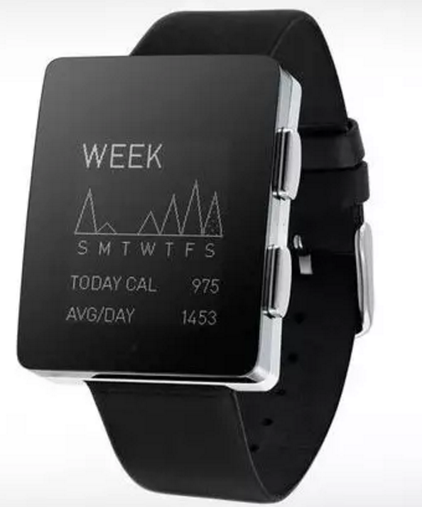
《趣味物联网作品设计》
课程内容：
第一单元：掌控板编程基础（上传模式）
1）屏幕显示(创作小故事)
2）互动控制(设计小游戏)
3）读取传感器(制作计步器)
4）综合作品

Slide 11
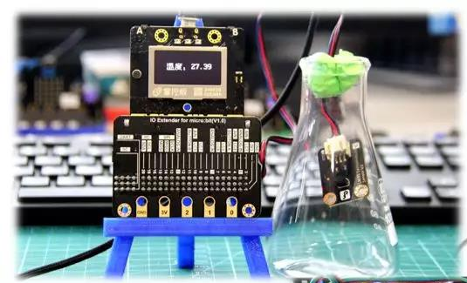
《趣味物联网作品设计》
第二单元：校园天气预报
1）环境信息远程采集（SIoT）
光线传感器、网络平台呈现、导出数据
2）温湿度采集
扩展板外接DHT11温湿度传感器
3）远程报警
服务器端控制设备（订阅的原理、编程），温度过高，开启蜂鸣器提醒学生注意防暑降温。
4）数据呈现（待完成功能）
在Mind+中，读出服务器信息，显示在各种变量中。不同温度下，可以实现不同效果。

Slide 12
《趣味物联网作品设计》
第三单元：简易智能家居
1）自动灯光
根据光线，自动调节灯光（Mind+的Scartch写客户端信息，根据服务器信息发送指令）
2）谁来敲门
通过按钮、舵机，手动远程开门
3）自动风扇
根据温度，自动并且手动控制风扇。
4）综合练习
学生通过学习后，自主选择一款家电设备实现自动化控制

Slide 13
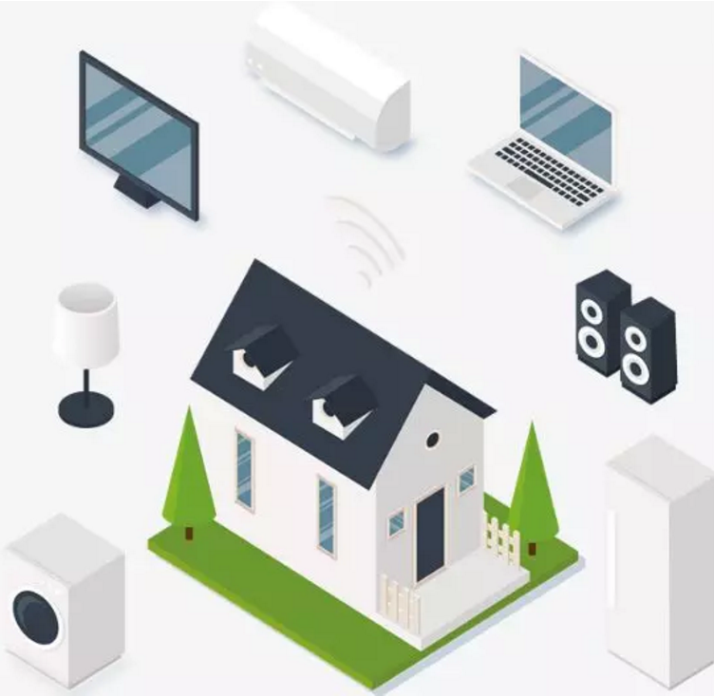
《趣味物联网作品设计》
第四单元：物联网创意设计
综合创意设计一个物联网作品

Slide 14

1.百度网盘分享
课程纲要、课程电子稿
微视频
课件
教学范例
教学设计
2.根据课程需要提供掌控板套件

Slide 15
《基于物联网技术的科学探究》
课程目标：借助开源硬件和物联网技术，通过数据采集、分析的方式去探究科学实验中的各种变量，亲历基于数据的科学探究过程，培养数据统计、数学建模、编程和科学探究能力。
编写人员：谢作如、谢贤晓、郑祥、李敦勇等。

Slide 16
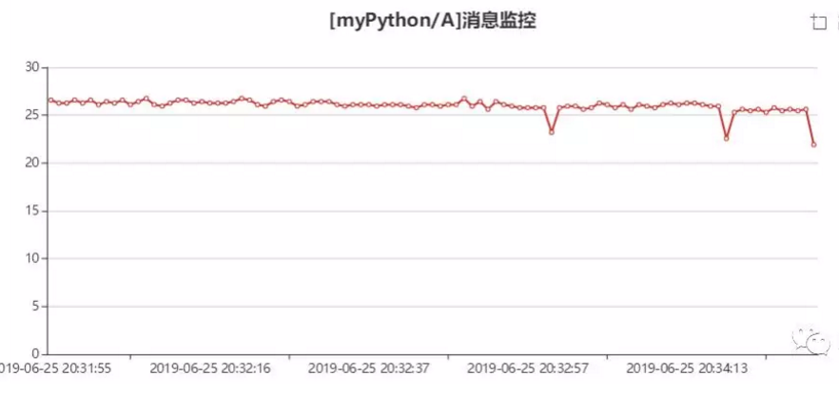
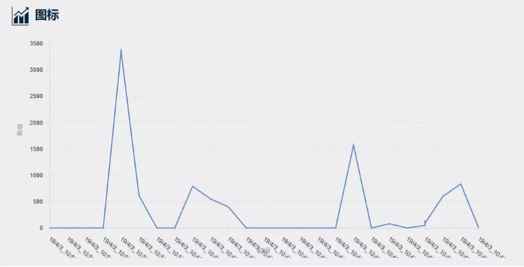
《基于物联网技术的科学探究》
课程定位：
1）可以是零起点，不关注编程；
2）可以是非信息技术老师执教，如科学老师；
3）第一单元主要是为了读取数据，呈现数据，熟悉网络平台。第二单元采用项目方式，一个项目由2-3课时完成；

Slide 17
《基于物联网技术的科学探究》
软件：Mind+
器材：
1）核心：掌控板、扩展板
2）输出：舵机
3）输入：DHT11传感器，土壤湿度传感器，超声波传感器，PM2.5传感器，可燃气体，浑浊传感器，液位传感器，紫外线传感器，防水温度传感器，模拟气体传感器 (MQ9)、LM35温度传感器。

Slide 18
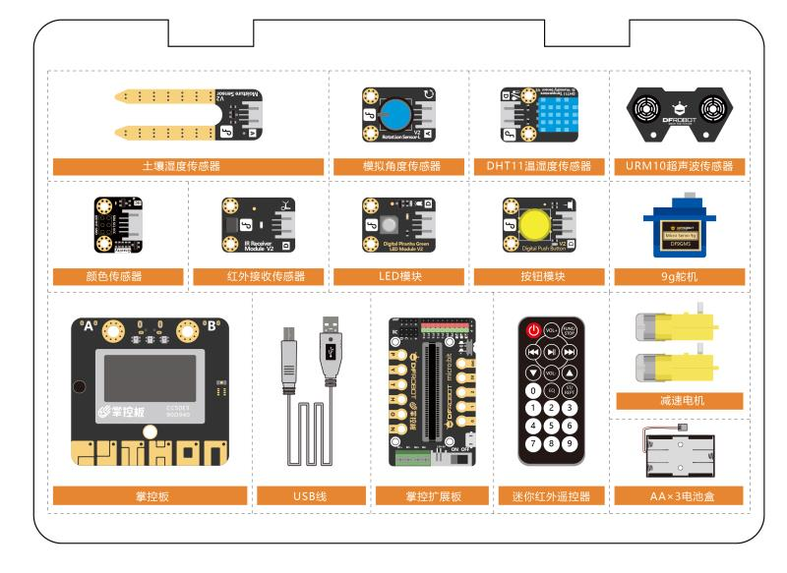

Slide 19
第一单元：物联网编程基础
1）感知世界(通过Mind+的串口监视器查看数据)
（1）板载传感器
光线传感器、声音传感器、加速度传感器
（2）外接传感器（外接扩展板）
运动传感器、可燃气体传感器、温湿度传感器（DHT11）
2）数据汇集(通过物联网平台查看数据)
（1）数据上传网络平台
以温度、湿度传感器为例，使用物联网平台easyIoT、SIoT，查看及下载数据。
（2）数据可视化？
Mind+交互模式显示。
3）互联控制
（1）手动控制
订阅消息，网络发送、超链接控制（ppt）
（2）实时控制(定时测量工具案例？)
Mind+交互模式控制

Slide 20
第二单元：物联网创意实验
1）一天最高的温度
器材：掌控板板载温度传感器
重点：数据统计、最大值、最小值
2）测试小车的速度
器材：红外测障传感器（超声波传感器）、自制压力传感器（拓展）
重点：平均值（斜面），数据通过网络进行汇总
3）不同颜色对热辐射的吸收
器材：LM35温度传感器
重点：可视化呈现
4）光的闪烁（周期采集，5秒中亮的次数）
器材：掌控板板载光线传感器（日光灯闪）太阳光不闪
重点：原理和测试方法，多种比较？
5）心跳和运动
器材：心率传感器、加速度传感器
重点：运动量大统计
6）养花的秘密
器材：土壤湿度、防水温度
重点：通过收集温度、湿度数据，了解不同花的生长环境

Slide 21
1.百度网盘分享
课程纲要、课程电子稿
微视频
课件
教学范例
教学设计
2.根据课程需要提供掌控板套件

Slide 22

STEAM教育，我们在路上……

Slide 23


THANK YOU
浙江省平阳县教师发展中心 谢贤晓
2019.7.16 宁夏 银川
•

